Slide 1
电路与电子学
计算机与软件学院
杨烜

Slide 2
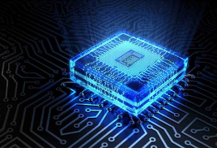
我国的芯片技术还有多大差距？
英特尔CEO：中国芯片将比美国先进技术差10年，十年后50%的芯片将在美国制造
芯片产业巨头：高通（美国）、台积电（台湾）、苹果（美国）、三星（韩国）
芯片设计：中国芯片设计水平也位列全球第二；芯片设计需要的工具（EDA）是3家美国公司。
芯片制造：制造工艺和制造装备能力尚弱——光刻机。美国、日本，中国芯片制造厂80%的装备需要进口。

Slide 3

芯片产业的三座大山
原材料：高纯度硅、光刻胶等19种核心半导体原材料，日本占75%市场
半导体设备：全球最强的光刻机巨头—荷兰ASML，但是技术和元件也依赖于美国
软件：EDA软件，美国企业几乎垄断高端EDA软件市场

Slide 4
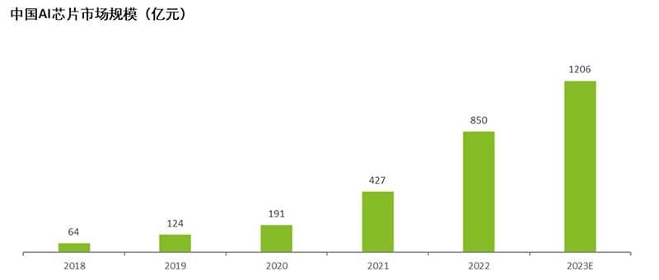
AI芯片
2023年，中国AI芯片市场规模预计达到1206亿元，2018-2023年复合增长率高达80%。
2027年，生成式人工智能芯片收入可能达到4,000亿美元，人工智能芯片收入或占半导体销售额的50%。

Slide 5
上游芯片产业的人才需求
序号 | 岗位
1 | 数字IC设计工程师
2 | 软件设计工程师
3 | 模拟IC设计工程师
4 | 固件设计工程师

Slide 6
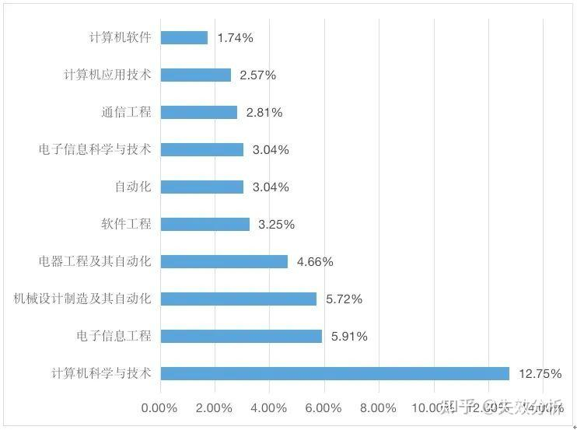
芯片产业的人才需求

Slide 7
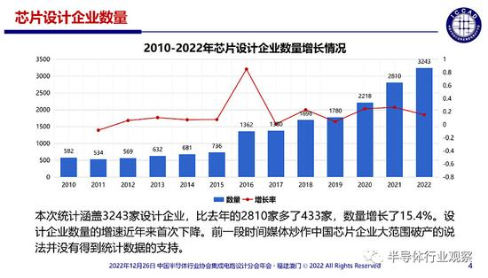
芯片产业的人才需求
一些半导体大厂比如：北方华创、紫光国微、中芯国际、韦尔等人均年薪都在30W—40W之间。有些经验的5到10年的芯片设计工程师给到30-100万之间

Slide 8
第 1 章 直 流 电 路

Slide 9
第1章 直流电路
1.1 电路与电路模型 1.2 电流,电压,电位 1.3 电功率 1.4 电阻元件
1.5 电压源与电流源
1.6 基尔霍夫定律
1.7 简单的电阻电路
1.8 支路电流分析法
1.9 节电电位分析法
1.10 叠加原理
1.11 等效电源定理
1.12含受控电源的电阻电路

Slide 10
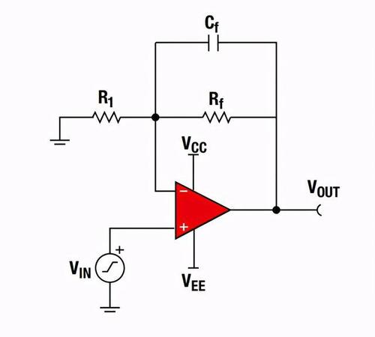
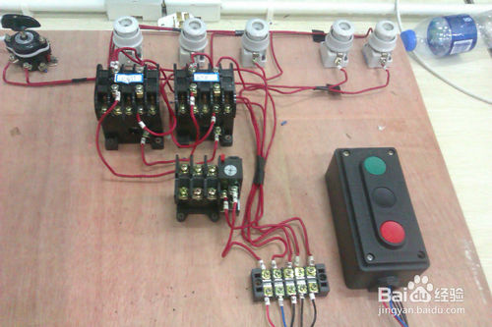
1.1 电路与电路模型
电路 电流的通路。由多个电气元件（或电器设备）为实现能量的传输，或为实现信息传递和处理而连接成的整体。
实际电路 由电阻器、电容器、线圈、变压器、晶体管、运算放大器、传输线、电池、发电机和信号发生器等电气器件和设备连接而成的电路，称为实际电路。
电路模型 实际电路的抽象，用理想电路元件按照不同的方式连结就构成不同特性的电路。

Slide 11
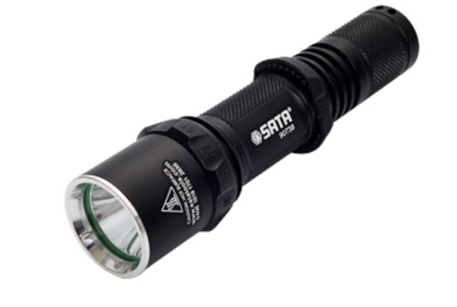
电路一词的两种含义:
(1) 实际电路;
(2) 电路模型。
I
S
+
+
R 代表小灯泡
U_{S} 和 R_{S} 代表电池
S 代表开关开关
U_{S}
–
U
R
R_{S}
–
手电筒的电路模型

Slide 12


Slide 13
1.2 电流、电压、电位
1.2.1 电流和电流的参考方向
电流：电荷有规则的运动形成电流，
用符号 I 或 i 表示。
或
Q 和 q 表示电荷量，t 表示时间。
直流电路电流用大写 I 表示，时变电路电流用小写 i 表示。
单位：安（A） ， 其他常用 千安（kA） , 毫安（mA） ,
微安（μA）。

Slide 14
1kA=10³ A ，1 mA=10^{－3} A， 1μA =10^{－6} A
电流的实际方向：正电荷移动的方向。
参考方向：为了方便分析与运算，任意假定电流的
方向。任意假定的方向称为参考方向，
简称方向。
电流参考方向的表示方法：
I
I
a
R
b
a
b
R
电流参考方向的表示方法

Slide 15
实际方向与参考方向一致，电流值为正值；
实际方向与参考方向相反，电流值为负值。
[例]
下图中红色箭头表示的是电流 I 的参考方向。若 I = 5A，则电流的实际方向是从 a 向 b；
若 I = –5A，则电流的实际方向是从 b 向 a 。
I
a
R
b
电流的参考方向与实际方向

Slide 16
1.2.2 电压和电压的参考方向
电压：电场力把单位正电荷从a点移动到b点所做的功称为a、b两点之间的电压。用符号 U 或 u 表示。
或
Q 和q 表示电荷量；W_{ab} 和w_{ab} 表示电场力做的功； t 表示时间。直流电路电压用大写 U 表示，时变电路用小写 u 表示。
单位：伏（V）， 其他常用：千伏（kV），毫伏（mV）

Slide 17
1kV=10³ V ，1 mV=10^{－3} V， 1μV =10^{－6} V
参考方向：为了方便分析与运算，任意假定电压的
方向。任意假定的方向称为参考方向，
简称方向。
参考极性：电压还可以用参考极性表示，简称极性。
参考极性与参考方向的关系为：参考方向是由
正极性指向负极性。
U_{ab}
U_{ab}
+
–
a
R
b
a
R
b
电压的参考方向与参考极性

Slide 18
实际极性与参考极性一致，电压值为正值；
实际极性与参考极性相反，电压值为负值。
[例]
下图中若 U = 5V，则电压的实际方向从 a 指向 b；若 U= –5V，则电压的实际方向从 b 指向 a 。
+
U
–
U
a
R
b
a
b
R
电压的参考方向与参考极性

Slide 19
关联参考方向
一个元件或者一段电路中电压和电流的方向均可以任意选定，二者可以一致，也可以不一致。如果一致称为关联参考方向；如果不一致称为非关联方向。
+ －
U
－ +
U
I
I
(a) 关联参考方向
(b) 非关联参考方向
U
U
I
I
(c) 关联参考方向
(d) 非关联参考方向
关联参考方向与非关联参考方向

Slide 20
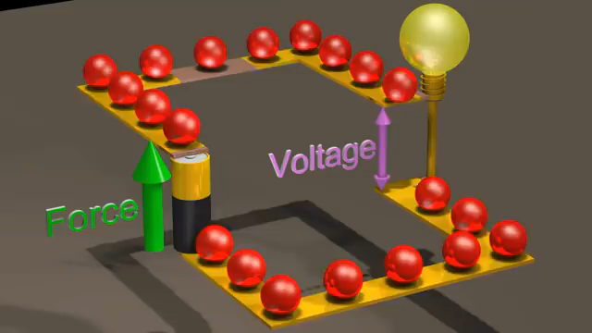
电压与电流

Slide 21
1.2.3 电位
在电路中选取一点O作为电位参考点，参考点的电位V_{O}为零。某点P的电位V_{P}即为P点与O点之间的电压U_{PO}。
两点之间的电压等于两点之间的电位差。两点之间的电压与电位参考点的选取无关。

Slide 22
1.3 电功率
电功率是指单位时间内元件吸收或发出的电能，简称功率。
左图中电路电压与电流为关联参考方向，电阻元件吸收的电功率为
i
+
u
－
如果是直流电压和电流，则用大写
一个元件或者一段电路可能吸收电功率，也可能发出电功率。

Slide 23
左侧上图中电压与电流为关联参考方向，电压与电流的乘积 p=ui 表示的是吸收的电功率。
如果 p=ui 的数值为－5W，就是说实际上是发出了电功率+5W。
+
u
－
i
左侧下图中电压与电流为非关联参考方向，电压与电流的乘积 p=ui 表示的是发出的电功率。
如果 p=ui 的数值为－8W，表明实际上是吸收了电功率8W。
+
u
－
i

Slide 24
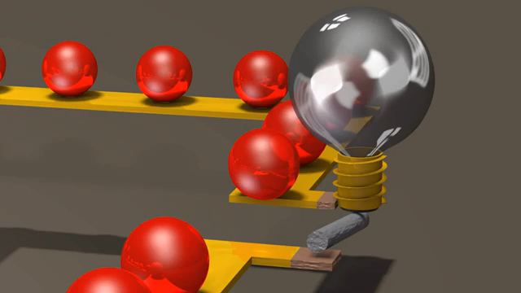
功率与能量

Slide 25
[例] 图中有A、B和C三个元件，其中有发出电功率的电池，
也有吸收电功率的小灯泡。试判断出分别是什么元件。
解：图中电流为顺时针方向。
（1）元件A电压与电流方向相同，为关联参考方向
P_{A}=U_{A}I_{A}=6×2=12(W)
2A
吸收电功率12W，表明元件A是小灯泡。
A
+ 6V -
（2）元件B电压与电流方向相反，为非关联参考方向
+
3V
-
+
-3V
-
B
C
P_{B}=U_{B}I_{B}=3×2=6(W)
发出电功率6W,表明元件B 是电池。
例题用图

Slide 26
（3）元件C电压与电流的参考方向都是由上向下，为关联参考方向。关联参考方向时电压与电流的乘积为吸收的电功率
P_{C}=U_{C}I_{C}=(－3)×2=－6(W)
2A
A
吸收电功率－6W，就是发出+6W，表明元件C 是电池。
+ 6V －
+
3V
－
+
－3V
－
B
C
例题用图

Slide 27
1.4 电阻元件
有些实际部件如电阻器、电灯、电炉等在电路中工作时要消耗电能，并将电能不可逆地转换成热能、光能、机械能等。反映电能消耗的电路参数叫作电阻。
实际部件的电阻特性在电路中用电阻元件来模拟。电阻元件常常简称为电阻。通常“电阻”一词以及大写字母 R 既表示电阻元件，也表示该元件的参数。
电阻元件的图形符号是一个矩形框，文字符号是大写字母 R 。见左图。
R
i
+ u －
电阻元件

Slide 28
按左图所示，电压与电流取关联参考方向，电压与电流之间满足欧姆定律：
R
i
+ u －
电阻元件
i
电阻元件电压与电流之间的关系称为伏安关系，或称伏安特性（VAR)。根据欧姆定律，在坐标上电阻元件的伏安特性是过原点的一条直线。见右图。
O
u
线性电阻的伏安特性

Slide 29
有的电阻元件不遵循欧姆定律，电压与电流的比值不是常数。伏安关系也就不是过原点的一条直线。这样的电阻称为非线性电阻。
伏安关系是过原点的一条直线的电阻元件称为线性电阻；伏安关系不是过原点的一条直线的电阻称为非线性电阻。下图为非线性电阻的符号和一个非线性电阻元件的伏安特性曲线。
i
R
i
O
u
+ u －
非线性电阻的符号
非线性电阻的伏安特性

Slide 30
电导：电阻的倒数称为电导，用大写字母G表示。
欧姆定律表示为
电阻元件的功率
在电压与电流不随时间变化的直流电路中用大写字母表示

Slide 31
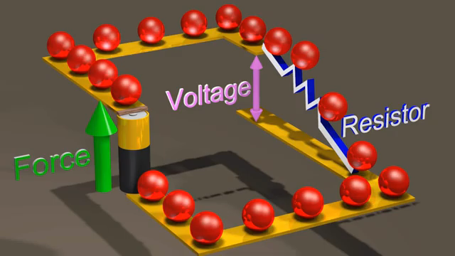

Slide 32
1.5 电压源与电流源
1.5.1 电压源
理想电压源简称电压源，是一个二端元件。电压源输出的电压恒定，与外接的电路无关；其输出的电流与外接的电路有关。
电压源的符号见下面图（a） 。习惯上也有用图（b）中符号的。图（c）是电压源的伏安特性。
I
I
U
+
U
－
+
U
－
U_{S}
U_{S}
Us
O
I
（a）
（b）
（c）

Slide 33
1.5.2 电流源
理想电流源简称电流源，是一个二端元件。电流源输出的电流恒定，与外接的电路无关；其输出的电压与外接的电路有关。
电压源的符号见下面图（a），也可以画成图（b） 。图（c）是电流源的伏安特性。
I
I
U
+
U
－
+
U
－
I_{S}
I_{S}
O
Is
I
（a）
（b）
（c）

Slide 34
电压源的电压可以为零，电压为零的电压源相当于短路线。
电流源的电流可以为零，电流为零的电流源相当于断路。
电压源的输出电流可以是负值。实际电源的输出电流也可以是负值，在给蓄电池充电时，蓄电池的输出电流就是负值。
显然，下面图（a）中的电压源不允许短路，在断路时输出电流等于零 ；类似的，图（ b ）中的电流源不允许断路，在短路时输出电压等于零。
I
I
+
U
－
+
U
－
U_{S}
I_{S}
R
（a）
（b）

Slide 35
1.5.3 电压源与电流源的等效变换
（一） 等效电压源与等效电流源
当图(b) 与图(a)中满足U_{S}=U_{S1} +U_{S2}时，图(b) 与图(a)有同样的伏安特性。在电路中他们可以互相替代，不影响电路中其他的响应。这称为图(b) 与图(a)等效。
例如： U_{S1} =6V, U_{S2} =3V, U_{S}=6 +3=9V。图(b) 与图(a)分别在端口处接一个5Ω的电阻，图(b) 与图(a)所接电阻的电流都是1.8A，方向都是由上向下。
U_{S1}
U_{S}
U_{S2}
(a)
(b)

Slide 36
当图(b) 与图(a)中满足I_{S}=I_{S1} +I_{S2}时，图(b) 与图(a)有同样的伏安特性。在电路中他们可以互相替代，不影响电路中其他的响应。这称为图(b) 与图(a)等效。
例如： U_{S1} =2A, U_{S2} =3A, U_{S}=2 +3=5A。图(b) 与图(a)分别在端口处接一个5Ω的电阻，图(b) 与图(a)所接电阻的电流都是5A，方向都是由上向下。每个电阻的电压都是25V。
I_{S1}
I_{S2}
5Ω
5Ω
I_{S}
(c)
(d)

Slide 37
等效电路
3V
5Ω
3V
3V
3V
2A
(a)
(b)
3V
5Ω
2A
2A
2A
2A
(c)
(d)

Slide 38
（二）实际电源的两个电路模型及其等效变换
实际电源模型可以由电压源 U_{S}和内阻 R_{S} 串联组成。其端口伏安特性可表示为
I
+
-
+
U_{S}
U
R_{L}
R_{S}
–
U = U_{S} –R_{S} I
若 R _{S} = 0，即为理想电压源。
U
U_{0C}
U_{0C} 称为开路电压，I_{SC}称为短路电流。这里
I_{SC}
O
I
实际电源的端口特性

Slide 39
I
实际电源模型可以由电流源是 I_{S} 和内阻 R_{S} 并联组成。
+
U
I_{S}
R_{S}
U
R_{L}
R_{S}
－
U
U_{0C}
其端口伏安特性可表示为
I
O
I_{SC}
若 R _{S}= ∞，则为理想电流源。
实际电源的端口特性
其开路电压和短路电流分别为

Slide 40
实际电源两种模型的等效变换
I
I
+
–
+
U_{S}
+
R_{L}
R_{L}
U
I_{S}
U
R_{S}
–
R₀
–
电压源模型
电流源模型
由左图
U = U_{S}－R_{S} I
由右图
U = I_{S}R₀ – IR₀
U_{S} = I_{S}R₀
等效变换条件:
R_{S} = R₀

Slide 41
注意事项
① 电压源模型和电流源模型的等效关系只对外电路而言， 对电源内部则是不等效的。
[例] 当R_{L}= ∞ 时，电压源模型内阻 R_{S} 中不损耗
功率，而电流源模型的内阻 R₀ 中则损耗功率。
② 等效变换时，两电源的参考方向要一一对应。
+
–
a
a
–
+
a
a
U_{S}
U_{S}
I_{S}
R_{S}
I_{S}
R_{S}
R_{S}
R_{S}
b
b
b
b
③ 理想电压源与理想电流源之间无等效关系。
④ 任何一个电动势 U_{S} 和某个电阻 R 串联的电路，
都可化为一个电流为 I_{S} 和这个电阻R并联的电路。

Slide 42
[例]
将下列的电流源等效变换为电压源。
a
a
解:
+
+
3Ω
5A
3Ω
U
+
–
U
15V
−
−
b
b
(a)
(b)
[例]
将下列的电压源等效变换为电流源。
解:
a
a
+
+
2Ω
+
–
U
4A
2Ω
U
8V
−
−
b
b
(b)
(a)

Slide 43
[例]
求下列各电路的等效电路。
a
a
a
+
+
+
2Ω
2Ω
2Ω
+
-
U
U
+
-
5V
U
3Ω
+
–
3Ω
5V
5A
2V
−
−
−
b
b
b
(a)
(b)
(c)
解:
a
a
a
+
+
+
2Ω
+
–
+
–
U
5A
3Ω
U
5V
U
5V
−
−
−
b
b
b
(a)
(b)
(c)

Slide 44
1. 6 基尔霍夫定律
I₁
I₂
a
+
R₁
R₂
3
+
I₃
U_{S2}
U_{S1}
R₃
2
1
−
−
b
支路：电路中的每一个分支。
一条支路流过一个电流，称为支路电流。
节点：三条或三条以上支路的联接点。
回路：由支路组成的闭合路径。

Slide 45
[例]支路、节点、回路？
支路：ab、bc、ca、… （共6条）
a
I₁
I₂
R₁
R₂
I_{G}
节点：a、 b、c、d
(共4个）
G
d
c
R₃
R₄
回路：abda、abca、 adbca …
（共7 个）
I₃
I₄
b
I
+
–
U_{S}

Slide 46
1.6.1 基尔霍夫电流定律(KCL)
基尔霍夫电流定律又称为基尔霍夫第一定律，简单记为KCL。其表达式为
∑ I = 0
可以表述为：流出任一节点的电流的代数和等于零。
I₁
I₂
a
对结点 a：
－I₁+I₂ + I₃=0
+
R₁
R₂
+
U_{S1}
I₃
R₃
U_{S2}
−
−
对结点 b：
I₁－I₂ － I₃=0
b

Slide 47
I₁
I₂
基尔霍夫电流定律还可以表述为：流入任一节点的电流的代数和等于零。
a
+
R₁
R₂
+
U_{S1}
I₃
R₃
U_{S2}
对节点 a：
I₁－I₂–I₃= 0
−
−
对节点 b：
－I₁+I₂+I₃= 0
b
基尔霍夫电流定律还可以表述为：流入任一节点的电流之和等于流出该节点的电流之和。
对节点 a： I₁=I₂+I₃
对节点 b： I₂+I₃ =I₁
从各个表达式可以看出这几种表述方式是一致的。

Slide 48
基尔霍夫电流定律可以推广应用于包围部分电路的任一假设的闭合面。这个假设的闭合面称为广义节点。
[例]
I_{A}
A
I
+
2Ω
+
I_{B}
6V
12V
5Ω
_
_
5Ω
C
1Ω
I_{C}
B
1Ω
I_{A} + I_{B} + I_{C} = 0
I = 0

Slide 49
a
[例]
应用 ∑ I = 0 列方程
I₁
I₂
对节点a：
R₁
I₆
R₂
– I₁ +I₂+ I₆ = 0
对节点b：
d
c
R₆
–I₃+ I₄– I₆ = 0
R₃
R₄
对节点c：
I₃
I₄
b
– I₂ – I₄ +I_{S} = 0
R_{S}
I_{S}
对节点d：
+
–
U_{S}
I₁+ I₃ – I_{S} = 0
说明：为了保证每个方程都是独立的，可以使得列出的每个方程都有新的支路电流。这个例子中节点d用到的三个支路电流前三个方程中都用到了，这个方程不是独立的。就是说，这个方程可以由前三个方程得到。

Slide 50
1.6.2 基尔霍夫电压定律（KVL)
基尔霍夫电压定律又称为基尔霍夫第二定律，简单记为KVL。其表达式为 ：
∑ U = 0
此定律表明：沿任一闭合回路绕行一周，各支路电压的代数和为零。
I₁
I₂
对回路1：
R₁ I₁ + R₃ I₃ －U_{S1} =0
a
+
R₁
R₂
+
U_{S1}
I₃
R₃
U_{S2}
对回路2：
R₂ I₂ － R₃ I₃ + U_{S2} = 0
−
1
2
−
b

Slide 51
注意事项
1．必须明确回路绕行的方向，取顺时针方向或 逆时针方向。
2．电压的方向是电压降的方向。电压的方向与回路绕行的 方向相反时注意电压前面的负号。
3. 绕行的回路也可以不经过支路
以图中回路1为例：
a
+
–
+
–
+
R₂I₂ － U_{S2} +U_{ab}=0
U_{S1}
U_{S2}
1
U_{ab}
这里U_{ab}是 ab之间的电压，ab之间没有支路。
R₁
R₂
I₂
_
b

Slide 52
a
R₂I₂ － U_{S2} +U_{ab}=0
+
–
+
–
+
U_{S1}
U_{S2}
这里U_{ab}是 ab之间的电压，ab之间没有支路。
1
U_{ab}
将这个式子可以写为
R₁
R₂
I₂
_
U_{ab}= U_{S2} － R₂I₂
b
这表明两点之间的电压与路径无关。在有些情况下，利用这一点可以比较方便的计算两点之间的电压。
[例] 右图中U_{S1}=12V，U_{S2}=8V。求U_{de} ?
a
+
–
+
–
+
U_{S1}
U_{S2}
解：两点之间电压与路径无关，沿图示路径计算电压U_{de}
d
e
U_{de}= －U_{S1}+ U_{S2}
= －12+8= －4(V)
R₁
R₂
_
b

Slide 53
[例]
a
应用 ∑ U = 0 列方程
I₁
I₂
R₁
R₂
对回路abda：
I₆
R₆ I₆– R₃I₃ + R₁ I₁ = 0
d
c
R₆
对回路acba：
R₃
R₄
R₂ I₂ –R₄ I₄–R₆ I₆ = 0
I₃
I₄
b
R_{S}
对回路bcdeb：
I_{S}
R₃ I₃ +R₄ I₄ +R_{S} I_{S} –U_{S} = 0
+
–
e
U_{S}
对回路 aceda:
R₂ I₂ + R_{S} I_{S} – U_{S}+ R₁ I₁ = 0
说明：前3个方程，每个方程中都有新的支路，他们是相互独立的。第4个方程中没有新的支路，将前3个方程相加就得到第4个方程，它不是独立的。

Slide 54
1.7 简单的电阻电路
1.7.1 电阻的串联
电阻串联时流过各个元件的是同一个电流，由KVL得
U =U₁+U₂
I
总的电压等于各个元件电压之和。
+
+
由
RI =R₁I+R₂I
得
R =R₁+R₂
U₁
R₁
–
U
+
U₂
R₂
–
–
R 称为R₁与R₂串联时的等效电阻。

Slide 55
两个电阻串联时的分压公式：
I
+
+
I
U₁
R₁
–
+
U
+
U
R
U₂
R₂
–
–
–

Slide 56
+
U₁
－
[例1-4]下图中 R₁=500Ω，R₂ =200Ω， R₃ 为500Ω的电位 。输入电压为U₁=12V , 试计算输出电压U₂的变化范围。
R₁
R₃
+
U₂
－
解：电位器滑动到下端时，输出电压等于电阻 R₃ 两端的电压，见下图。由电阻串联时的分压公式得到
R₂
I
+
R₁+ R₃
U₁
+
R₂
U₂
–
–

Slide 57
+
U₁
－
电位器滑动到上端时，输出电压等于电阻 R₂和电阻R₃ 两端电压之和，见下图。由电阻串联时的分压公式得到
R₁
R₂
+
U₂
－
R₃
I
+
R₁
U₁
+
可见输出电压 U₂ 在2V～7V之间变化。
U₂
–
R₂ + R₃
–

Slide 58
1.7.2 电阻的并联
I
电阻并联时各个元件的电压是同一个电压，总的电流等于各个元件电流之和。
+
I₁
I₂
I =I₁+I₂
U
R₁
R₂
–
I
+
U
R
–

Slide 59
考虑到
I
+
I₁
I₂
得到两个电阻元件并联时的等效电阻为
U
R₁
R₂
–
I
+
两电阻并联时的分流公式：
U
R
–

Slide 60
I
电阻并联时用电导计算比较方便。
用电导表示两个电阻并联时的等效电导
+
I₁
I₂
U
G₁
G₂
–
用电导表示两个电阻并联时的分流公式
I
+
U
G
–

Slide 61
两个电阻串联时的分压公式，两个电阻并联时用电阻表示的分流公式以及用电导表示的分流公式，这三者很相似，注意他们之间的异同。
[例1-5]下图中电阻 R₁=30Ω 与电阻 R₂ =15Ω并联后，接电流源 I_{S} =18A 。 试计算 I₁ 、I₂和电压U。
解法一：并联等效电阻为
I
+
I₁
I₂
U
R₁
R₂
I_{S}
–

Slide 62
解法二：利用并联电阻的分流公式
I
+
I₁
I₂
且
U
R₁
R₂
I_{S}
–

Slide 63
1.7.3 简单电阻电路的计算
[例1-6] 计算图中各支路电流。
I
I₁
I₂
8Ω
8Ω
解：将原图等效变换为下图，两个等效电阻分别为
18V
I₅
I₄
3Ω
6Ω
I₃
I
4Ω
由下图可以求得电流
18V
2Ω

Slide 64
回到原图，电流 I=3A，利用并联电阻的分流公式计算其他电流
I
I₁
I₂
8Ω
8Ω
18V
I₅
I₄
3Ω
6Ω
I₃
I
4Ω
在中间节点处应用KCL计算电流 I₅
18V
2Ω

Slide 65
1.8 支路电流分析法
支路电流法：以支路电流为未知量、应用基尔霍夫
定律（KCL、KVL）列方程求解。
对左图电路
节点数：n =4
支路数： m=6
I₁
U₁
R₁
R₂
1
b
I₃
a
c
I₂
R₃
若用支路电流法求解，有6个支路，就有6个支路电流作为变量，应列出6个独立方程。
U₄
U₅
I₆
2
3
R₄
R₅
R₆
I₄
I₅
d

Slide 66
对图中4个节点分别列出KCL方程
节点a I₁+I₂－I₄=0
节点b －I₂+I₃－I₅=0
节点c －I₁－I₃+I₆=0
节点d I₄+I₅－I₆=0
I₁
U₁
R₁
R₂
1
b
I₃
a
I₂
R₃
U₄
U₅
I₆
2
3
4个节点列出的KCL方程两边分别相加得到 0=0，说明方程不都是独立的。
R₄
R₅
R₆
I₄
I₅
d
由图中可以看出节点 d 流出的电流都流入了其他节点，节点 d 流入的电流都是由其他节点流出，可见节点d 的电流可以由其他的节点计算出来。

Slide 67
I₁
U₁
R₁
在 n 个节点中选择一个作为参考节点，其余n－1 个节点作为独立节点列出 KCL 方程。
R₂
1
b
I₃
a
I₂
R₃
U₄
U₅
I₆
2
3
需要 m个独立方程，列出 n－1 个 KCL 方程以后还需要补充 m－(n－1)个KVL方程。
R₄
R₅
R₆
I₄
I₅
d
为了保证每个KVL方程的独立性，要在每个KVL方程中都有新的支路出现。（注意：这是充分条件，不是必要条件）

Slide 68
I₁
U₁
R₁
前例中可以按图中虚线所示选取回路
R₂
1
b
I₃
a
I₂
R₃
U₄
U₅
I₆
回路 1
U₁+R₁I₁－R₃I₃－R₂I₂=0
回路 2
R₂I₂+U₅－ R₅I₅+R₁I₁=0
回路 3
R₃I₃+ R₆I₆+ R₅I₅ －U₅ =0
2
3
R₄
R₅
R₆
I₄
I₅
d
这3个方程都是独立的。如果在图中再选取回路列KVL方程，就不是独立的。

Slide 69
支路电流法的解题步骤:
确定支路数 m，选定支路电流的参考方向，以支路电流作为变量。
2. 确定所有独立节点，利用KCL列出 ( n－1 )个独
立的结点电流方程。
选择所有独立回路并指定每个独立回路的绕行 方向，应用KVL列出个独立m－( n－1)个回路方程。
4. 联立求解 m个方程式，解出各支路电流。
5. 由支路电流求得其他响应。
[例1-8]图式电路中 U_{S1}=36V, U_{S2}=108V, _{S1}=18A，
R₁=R₂=2Ω，R₄=8Ω。求各支路电流及电流源 发出的电功率。

Slide 70
[例1-8]图式电路中 U_{S1}=36V, U_{S2}=108V, _{S1}=18A，
R₁=R₂=2Ω，R₄=8Ω。求各支路电流及电流源 发出的电功率。
解：电路中4个支路，电流源支路的电流是已知的，将其 余3个支路电流作为变量。需要列出3个方程。
选择下面节点作为参考节点，上面节点作为独立节点，列出KCL方程
I₄
U_{S1}
U_{S2}
I₁
I₂
R₄
－I₁－I₂－I_{S3}+I₄=0
1
I_{S3}
R₁
R₂
按图中虚线选取独立回路列出KVL方程
2

Slide 71
按图中虚线选取独立回路列出KVL方程
回路1
R₁I₁－U_{S1}+U_{S2}－R₂I₂=0
回路2
R₂I₂－U_{S2}+R₄I₄=0
代入参数并整理，得
I₄
U_{S1}
U_{S2}
－I₁－I₂+I₄=18
2I₁－2I₂=－72
2I₂+8I₄=108
I₁
I₂
R₄
1
I_{S3}
R₁
R₂
2
解得
I₁=－22 (A)
I₂=14 (A)
I₄=10(A)

Slide 72
电流源端电压与电阻 R₄ 的端电压相等，即
U= R₄I₄=8×10=80 (V)
故电流源发出的电功率为
P₃=UI_{S3}=80×18=1440 (W)
支路电流法列出的方程数量比较多，解起来比较麻烦。但是，这个方法简单易学，容易记忆，不容易忘记，所以它是一个比较重要的方法。
I₄
U_{S1}
U_{S2}
I₁
I₂
R₄
1
I_{S3}
R₁
R₂
2

Slide 73
1.9 节点电位分析法
选择电路中某一节点为电位参考点，其他各节点的电位称为节点电位。又称为节点电压。
节点电压的参考方向是从该节点指向参考节点。
如果求出了节点电位，就可以由节点电位求出各支路的电压以及其他的响应，所以可以用节点电位为变量列方程求解电路。
节点电位分析法也称为节点电压分析法，简称节点法，是以节点电位为变量，列方程求解。
变量的数量等于独立节点数。下面用具体的例子说明节点电位分析法。

Slide 74
图中电路有3个节点，选择下面节点为参考节点，上面2个为独立节点，分别记为 a 和 b 。
用节点电位表示出个支路电流：
V_{a}
R₃
V_{b}
I₃
U_{S}
I₂
R₄
I₁
R₂
I_{S}
R₁
I₄

Slide 75
对２个独立节点列出“流出电流之和为零”
V_{a}
R₃
V_{b}
I₃
I₁+I₂+I₃=0
－I₃+I₄－I_{S}=0
U_{S}
I₂
R₄
I₁
R₂
I_{S}
将前面３式代入这２式中并整理，得到
R₁
I₄
由这２个方程解出节点电位 V_{a} 和V_{b}。

Slide 76
图中 U_{S1}=78V ， U_{S2} =130V， R₁=2Ω，
R₂=10 Ω ，R₃=30 Ω 。求节点电位V_{a}。
[例1-9]
解：这个例子中只有一个独
立节点，只需列一个方程。
I₁
a
I₃
I₂
U_{S1}
R₂
R₃
R₁
U_{S2}
b
将其代入 I₁+I₂+I₃=0 中

Slide 77
得到
解得
I₁
a
I₃
I₂
U_{S1}
R₂
R₃
R₁
U_{S2}
b

Slide 78
[例1-10]
试计算图中电路的节点电位V₁ 和V₂ 。
I₁
2V
3Ω
①
②
I₃
I₂
I₄
70V
4Ω
2Ω
1.6A
10Ω
解：将各支路电流表示为

Slide 79
I₁
2V
3Ω
①
②
I₃
I₂
I₄
70V
4Ω
2Ω
1.6A
10Ω

Slide 80
将各支路电流代入下列节点方程
经整理后得
I₁
2V
3Ω
①
②
I₃
解得
I₂
I₄
70V
4Ω
2Ω
1.6A
10Ω

Slide 81
下图所示电路中如果元件x是一个上端为正极的4V独立电压源，用节点分析法求电压u。
（2）

Slide 82
用节点分析法求下图所示电路中的u和i。
U=10V i=1A

Slide 83
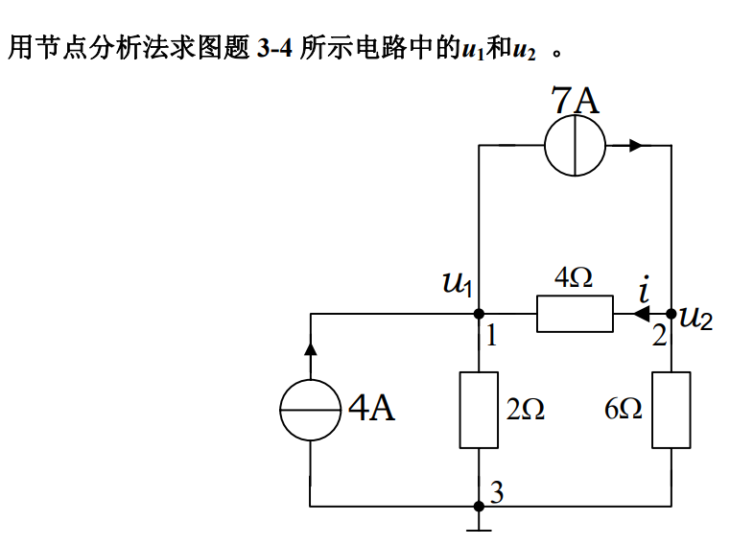
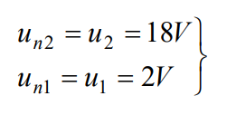

Slide 84
网孔电流Vs 支路电流
网孔电流是假想的虚拟电流，该电流在每个网孔中流动.
网孔电流方向自己确定，一般是顺时针（因为我是右撇子）
支路电流是在一个元件所处的支路上流动的电流
如果所有网孔电流已知，则支路电流可知
一般情况下用小写电流符号表示网孔电流，大写电流符号表示支路电流

Slide 85
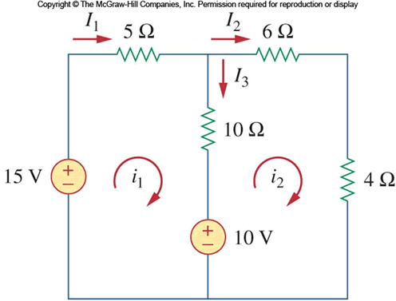
网孔电流Vs支路电流
网孔电流i₁ and i₂.
支路电流 I₁, I₂, and I₃.
关系： I₁ = i₁
I₂ = i₂
I₃ = i₁ − i₂
Notes:
Do practice question 2.

Slide 86
无电流源电路的网孔分析法
n 个网孔的电流，没有电流源，分析步骤:
每个网孔赋一个网孔电流 i₁, i₂, …, i_{n} ；
每个网孔列KVL方程；
方程求解.

Slide 87
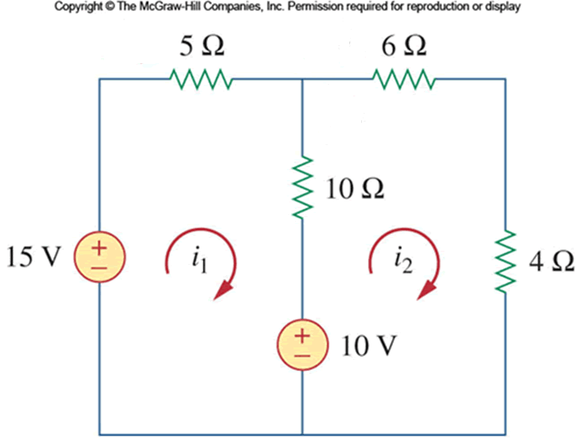
示例
15 + 10i₂ = 5i₁ + 10i₁ + 10
10 + 10i₁ = 10i₂ + 6i₂ + 4i₂

Slide 88
求支路电流
已知网孔电流i₁ = 1 A ， i₂ = 1 A, 如何得到支路电流I₃?
Notes:
Do practice sheet question 3e.

Slide 89
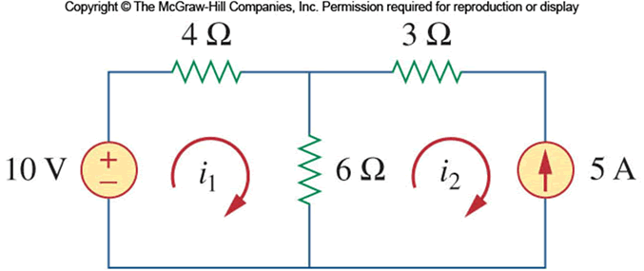
含有电流源的电路分析
i₂ = −5 A.
Notes:
Do practice sheet question 4.

Slide 90
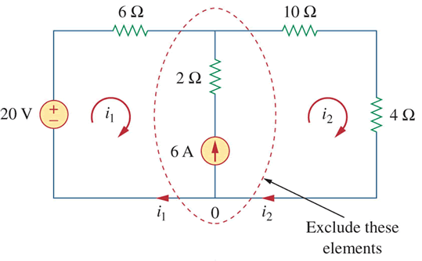
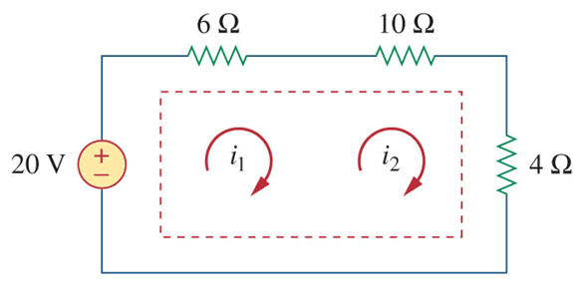
含有电流源的电路分析
超网孔.
20 = 6i₁ + 10i₂ + 4i₂
i₂ = i₁ +6

Slide 91
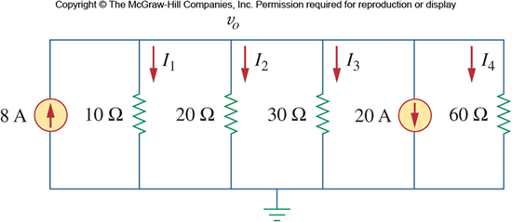
节点法和网孔法
如果节点少，用节点法，如果网孔个数少于节点个数，用网孔法
下面这个图有几个节点？网孔？

Slide 92
用网孔分析法或回路分析法求出下图所示电路中的i_{g}。

Slide 93
1.10 叠加原理
叠加原理：在线性电路中有多个电源共同作用时，电路中任何一条支路的电流（或电压） , 都等于电路中各个电源单独作用时，在此支路中所产生的电流（或电压）的代数和。
+
–
+
–
I₂
I₂'
I₂''
U_{S}
U_{S}
I_{S}
=
+
I_{S}
R₁
I₁
R₂
R₁
I₁'
R₂
R₁
R₂
I₁''
(a)
(b)
(c)
原电路
U_{S}单独作用
I_{S}单独作用

Slide 94
+
–
+
–
I₂
I₂'
I₂''
U_{S}
U_{S}
I_{S}
=
+
I_{S}
R₁
I₁
R₂
R₁
I₁'
R₂
R₁
R₂
I₁''
(a)
(b)
(c)
原电路
U_{S}单独作用
I_{S}单独作用
由图 (b)，当U_{S} 单独作用时
由图 (c)，当 I_{S} 单独作用时
根据叠加原理

Slide 95
注意事项
① 叠加原理只适用于线性电路。
② 线性电路的电流或电压均可用叠加原理计算，
但功率P不能用叠加原理计算。
不作用电源的处理
电压源不作用，即 U_{S} = 0，相当于 短路线；
电流源不作用，即 I_{s}=0，相当于断路 。

Slide 96
[例]：电路如图，已知 U_{S} =10V、I_{S}=1A ，R₁=10Ω ，R₂= R₃= 5Ω ，试用叠加原理求电流 I₂。
R₂
R₂
R₂
+
–
I₂
+
–
I₂'
I₂″
U_{S}
U_{S}
R₁
R₁
R₃
I_{S}
R₁
I_{S}
R₃
R₃
(a)
(b) U_{S}单独作用
将 I_{S} 断掉
(c) I_{S}单独作用
将 U_{S} 换成短路线
解：由图( b)

Slide 97
R₂
R₂
R₂
+
–
I₂
+
–
I₂'
I₂″
U_{S}
U_{S}
R₁
R₁
R₃
I_{S}
R₁
I_{S}
R₃
R₃
(a)
(b) U_{S}单独作用
将 I_{S} 断开
(c) I_{S}单独作用
将 U_{S} 换成短路线
解：由图(c)
注意I₂ ' 与原电路中I₂ 方向相同，I₂ ″ 与原电路中I₂ 方向相反，得

Slide 98
图（a)中电路， R₁=R₄=3Ω， R₂=6 Ω ， R₃=2 Ω ，U_{S}=30V ， I_{S}=2A。试用叠加原理计算电流源的端电压U。
[例1-11]
R₁
R₂
R₁
R₂
R₁
R₂
U_{S}
U_{S}
R₃
R₄
R₃
R₄
R₃
R₄
+ U -
+ U / -
+ U // -
I_{S}
I_{S}
图（a)
图（b)
图（c)
解：图（a)中电路有2个电源，首先计算电流源单独作用时的响应U / ，电路如图（b)所示

Slide 99
R₁
R₂
R₁
R₂
R₁
R₂
U_{S}
U_{S}
R₃
R₄
R₃
R₄
R₃
R₄
+ U -
+ U / -
+ U // -
I_{S}
I_{S}
图（a)
图（b)
图（c)

Slide 100
R₁
R₂
R₁
R₂
R₁
R₂
U_{S}
U_{S}
R₃
R₄
R₃
R₄
R₃
R₄
+U₃ //-
+U₄ //-
+ U -
+ U / -
I_{S}
I_{S}
+ U // -
图（a)
图（b)
图（c)
再计算电压源单独作用时的响应U // ，电路见图（c)所示

Slide 101
R₁
R₂
R₁
R₂
R₁
R₂
U_{S}
U_{S}
R₃
R₄
R₃
R₄
R₃
R₄
+U₃ //-
+U₄ //-
+ U -
+ U / -
I_{S}
I_{S}
+ U // -
图（a)
图（b)
图（c)
最后叠加，得

Slide 102
1.11 等效电源定理
二端网络：具有两个出线端的部分电路。
无源二端网络：二端网络中没有电源。
有源二端网络：二端网络中含有电源。
+
–
+
–
R₄
U_{S}
U_{S}
R₁
R₂
R₃
I_{S}
I_{S}
R₁
R₂
R₃
（a）
（b）
图（a）中虚线左侧为无源二端网络，右侧为有源二端网络。
图（b）中虚线左侧为有源二端网络，右侧为无源二端网络。

Slide 103
1.11.1 戴维南定理
戴维南定理：任何一个有源二端线性网络都可以用一个电压源和电阻的 串联来等效代替。等效电压源的电压等于有源二端网络的开路电压U_{0C}，等效电阻等于有源二端网络中除去所有电源（电压源短路，电流源开路）后所得到的无源二端网络 的等效电阻R₀ 。
a
I
a
I
有源
二端
网络
+
U
–
+
U
–
R₀
R_{L}
R_{L}
+
U_{0C}
_
b
等效电源
b

Slide 104
首先通过一个例子来说明戴维南定理。
[例1-12] 求图(a)所示电路的戴维南等效电路。
解：（1）计算开路电压。可以用叠加原理。 50V电压 源
在端口处的电压与1A电流源在端口处的电压之和
2Ω
2Ω
+
U_{OC}
－
20Ω
20Ω
U_{0C}
30Ω
30Ω
50V
R₀
1A
(a)
(b)
(c)

Slide 105
（2）计算等效电阻。将有源二端网络内部的电源置为零，
如图 (b) 所示。
（3） 图 (c) 所示42V 电压源与14Ω电阻的串联即为图(a)
中有源二端网络的戴维南等效电路。
2Ω
2Ω
+
U_{OC}
－
20Ω
20Ω
42V
30Ω
30Ω
50V
14Ω
1A
(a)
(b)
(c)

Slide 106
1.11.2 诺顿定理
诺顿定理：任何一个有源二端线性网络都可以用一个电流源和电阻的并联来等效代替。等效电流源的电流等于有源二端网络的短路电流I_{SC}，等效电阻等于有源二端网络中除去所有电源（电压源短路，电流源开路）后所得到的无源二端网络 的等效电阻R₀ 。
a
I
a
I
+
U
–
有源
二端
网络
+
U
–
R_{L}
R₀
R_{L}
I_{SC}
b
等效电源
b

Slide 107
用前面戴维南定理中的例子来说明诺顿定理
[例] 求图(a)所示电路的诺顿等效电路
解：（1）计算短路电流，可以用节点法，见图(b) 。以下节点为参考节点，上节点电位设为V，得
2Ω
V
2Ω
20Ω
30Ω
20Ω
30Ω
I_{SC}
50V
1A
50V
1A
(a)
(b)

Slide 108
解得
2Ω
20Ω
30Ω
再由节点电位求得短路电流
50V
1A
(a)
（2）由图(c)计算等效电阻 。
2Ω
20Ω
30Ω
14Ω
（3）得到图(d)所示的诺顿等效电路 。
3A
(c)
(d)

Slide 109
对照有源二端网络(a) 的戴维南等效电路(b) 和诺顿等效电路(c) ，考虑电压源与电流源的等效变换，有
2Ω
戴维南定理
20Ω
诺顿定理
30Ω
50V
1A
(a)有源二端网络
42V
14Ω
14Ω
电源等效变换
3A
(b)戴维南等效电路
(c)诺顿等效电路

Slide 110
[例1-13]
试计算图(a)中电流I。
解：应用戴维南定理求解。 断
去14Ω电阻，计算开 路电
压和等效电阻。
20Ω
80Ω
I
14Ω
12V
（1）计算开路电压，见图(b) 。
40Ω
40Ω
可以把C点作为参考点，开路电压U_{OC}等于A、B两点之间的电位差
(a)
A
+
U_{OC}
－
20Ω
80Ω
C
12V
40Ω
40Ω
B
(b)

Slide 111
（2）计算等效电阻，见图(c) 。
（3）戴维南等效电路见图(d) ， 端口处联接 14 Ω电阻，计算电流 I 。
戴维南等效电路
I
20Ω
80Ω
I
20Ω
80Ω
3.6V
R_{O}
14Ω
36Ω
12V
40Ω
40Ω
14Ω
40Ω
40Ω
(a)
(c)
(d)

Slide 112
[例]1-14]
计算图(a)中所示电路的电流I。
a
I
a
I
a
I
2Ω
1Ω
40V
U_{OC}
R
40V
4Ω
1Ω
1Ω
R
8/3Ω
I_{SC}
8/3Ω
2Ω
b
b
b
图(a)
图(b)
图(c)
解：本题可以应用戴维南定理求解，见图(b)；也可以用诺顿定理求解见图(c)。下面用诺顿定理求解。
将图(a)中a、b右侧等效为电阻

Slide 113
a
a
I
40V
40V
R
I_{SC}
2Ω
4Ω
I_{SC}
4/3Ω
8/3Ω
b
图(d)
b
图(c)
计算图(a)中ab左侧的诺顿等效电路。利用图(d)计算短路电流和等效内阻

Slide 114
a
a
I
40V
R
40V
I_{SC}
4Ω
I_{SC}
4/3Ω
2Ω
8/3Ω
b
b
图(d)
图(c)
在图（c)所示的电路中用分流公式计算待求电流

Slide 115
1.12 含受控电源的电阻电路
1.12.1 受控电源
独立电源：指电压源的电压或电流源的电流不受
外电路的控制而独立存在的电源。
受控电源：指电压源的电压或电流源的电流受电路
中其它部分的电流或电压控制的电源。
受控源的特点：当控制量（电压或电流）消失或等于
零时，受控量（电压或电流）也就为零。

Slide 116
受控源实例
i_{C}
i_{B}
晶体三极管
i_{E}
电路模型
i_{B}
i_{C}
R_{B}

Slide 117
四种受控电源的模型
I₁=0
I₂
I₁
I₂
电压控制电压源
电流控制电压源
+
+
+
+
+
_
+
_
U₁=0
U₂
U₁
U₂
-
μU₁
-
r I₁
-
-
(a)VCVS
(b)CCVS
I₂
I₁
I₂
电压控制电流源
I₁=0
电流控制电流源
+
+
+
+
U₁
U₁=0
β I₁
U₂
gU₁
U₂
-
-
-
-
(c) VCCS
(d) CCCS

Slide 118
1.12.2 含受控源电阻电路的分析
电源等效变换，支路电流法，节点电位法，叠加原理，等效电源定理等分析方法都可以用来分析含受控源电路。
注意两点：(1）将电路进行化简时，当受控源还被保留时，不要把受控源的控制量消除掉。(2）在应用叠加原理和等效电源定理时，应保留受控源，不能像独立源那样处理。
2U
I₁
4Ω
[例1-15] 用支路电流法计算图1-43的各支路电流。
I₂
I₃
解：按图示标记支路电流和独立回路的方向。三个支路电流，三个变量，列三个方程。
+
U
－
8V
4Ω
3Ω
图1- 43

Slide 119
首先将受控源像独立源一样列方程，对上节点列KCL方程
－I₁+I₂+I₃=0
对2个回路按图示绕行方向列KVL方程
4I₁+3I₂－8=0
2U+4I₃－3I₂=0
这里多出一个未知量U，需要补充一个方程。用支路电流表示出控制量
2U
I₁
4Ω
U=3I₂
I₂
I₃
将这4个方程联立求解，得
+
U
－
8V
4Ω
I₁=0.5(A)
I₂=2(A0
I₃=－1.5(A)
3Ω
图1- 43

Slide 120
A
U
B
[例1-16]用节点电位法求解图1- 44中的节点电位V_{A}和V_{B} 。
[例1-16]
5Ω
解：列节点电位方程
16A
0.8U
节点A
3Ω
8Ω
节点B
图1- 44
补充一个方程，用节点电位表示控制量U
将这4个方程联立求解，得

Slide 121
[例1-17]
用叠加原理求解图1- 45(a)中的电压U 。
解：应用叠加原理是将每个独立源单独作用时的响应叠加，受控源不能这样处理。只要有控制量就有受控量。图1- 45(a)中有2个独立源，将他们单独作用时的响应用图1- 45(b)和图1- 45 (c)求出来。
10I
10I ¹
10I ¹¹
I
I ¹
I ¹¹
6Ω
5A
6Ω
5A
6Ω
4Ω
U
4Ω
U ¹
4Ω
U ¹¹
8V
8V
图1- 45(a)
图1- 45(b)
图1- 45(c)

Slide 122
1、计算8V电压源单独作用时电
压U ¹，见图1- 45(b)。
10I ¹
I ¹
6Ω
4Ω
U ¹
所以
8V
2、计算5A电流压源单独作用时
电 压U ¹¹ ，见图1- 45(c)。
图1- 45(b)
10I ¹¹
I ¹¹
6Ω
5A
4Ω
U ¹¹
3、计算电 压U。
图1- 45(c)

Slide 123
[例1-18]
[例1-18]：试求图1- 46 (a)所示电路的戴维南等效电路。
解：1、计算开路电压。开路时I=0，受控量3 I=0。等效电路图见图1- 46 (b)所示。用叠加原理求开路电压
U_{OC}=10+4×(2+5)=38(V)
3I
I=0
I
2Ω
3Ω
2Ω
3Ω
5Ω
5Ω
4A
4A
U_{OC}
10V
10V
图1- 46 (a)
图1- 46 (b)

Slide 124
2、计算等效电阻。计算含受控源电路的等效电阻通常有两种方法，一是利用书中式（1- 32），即
二是下面要用的方法：去掉二端网络内部的独立电源，在端口处加电源，求得端口处的电压U ¹与电流I ¹之间的关系，见图1- 46 (c)
3I
3I
I
I₀/
I
2Ω
3Ω
2Ω
3Ω
5Ω
4A
5Ω
U₀/
10V
图1- 46 (a)
图1- 46 (c)

Slide 125
去掉二端网络内部的独立电源，在端口出加电源，见图1- 46 (c) ，则
3I
I
I₀/
2Ω
3Ω
5Ω
U₀/
由图1- 46 (c) 得
图1- 46 (c)
4Ω
于是
38V
最终求得的戴维南等效电路见图1- 46 (d)
图1- 46 (d)

Slide 126
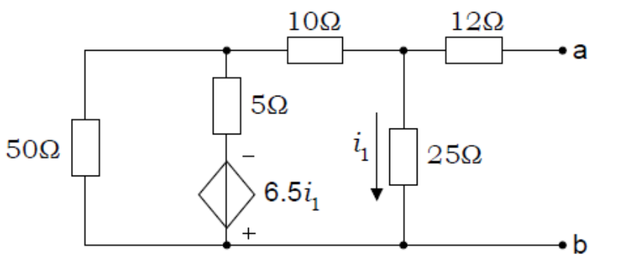
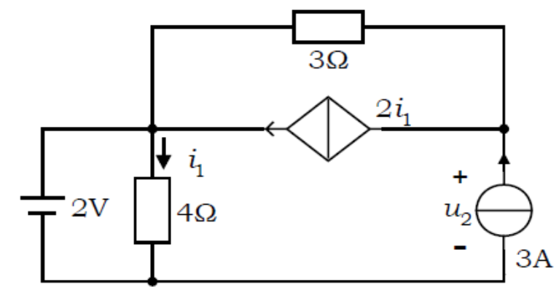
求下面二端网络的等效电阻
利用得加原理求下面电路的U2

Slide 127
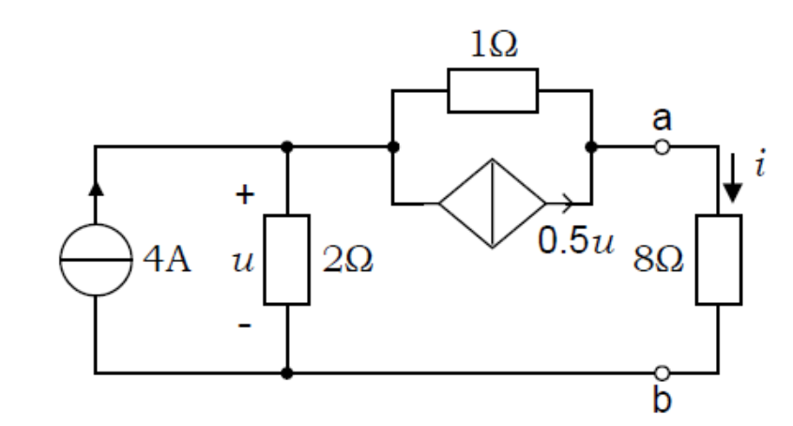
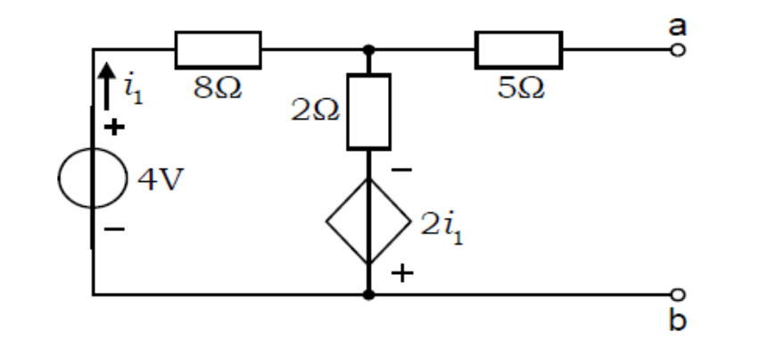
求a,b左侧二端网络的戴维南等效电路和诺顿等效电路

Slide 128
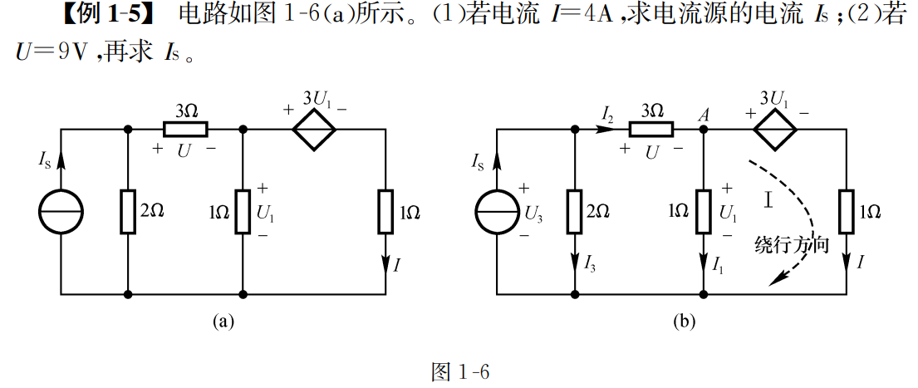
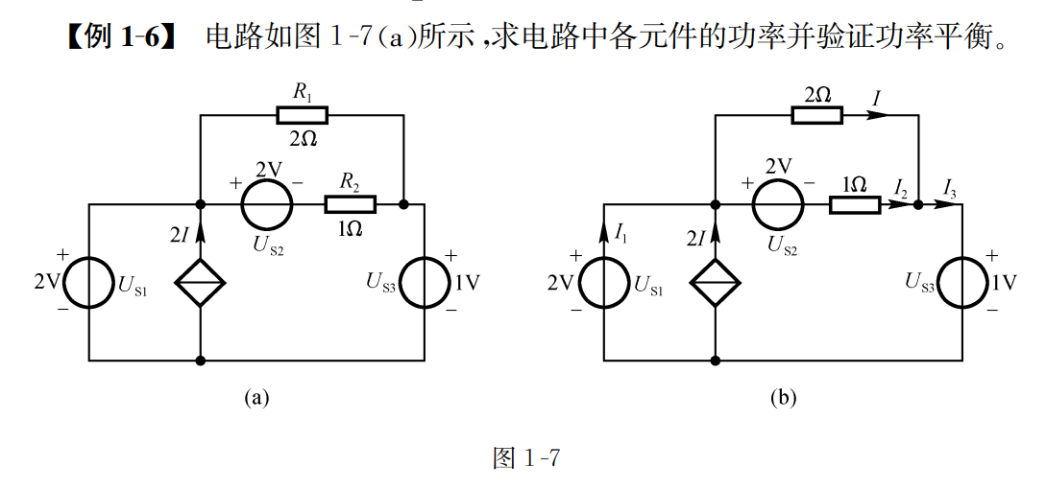

Slide 129
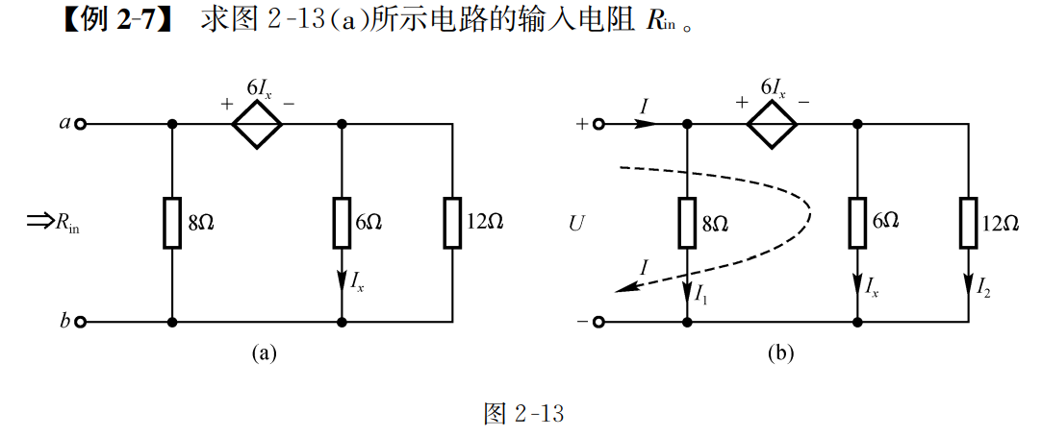
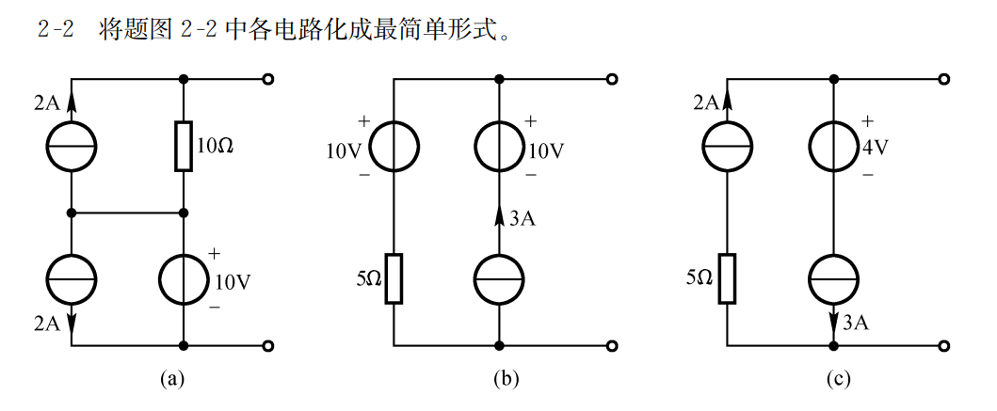

Slide 130
第1章结束

